Slide 1

行動・心理症状（ＢＰＳＤ）の対応
第3回認知症学習交流集会 2020年2月8日
みさと健和病院
認知症看護認定看護師
青木稔枝

Slide 2


学習内容
1.ＢＰＳＤはなぜ起きるのか
2.入浴拒否について
3.不眠について
4.帰宅願望について
5.コミュニケーションについて
6.まとめ

Slide 3
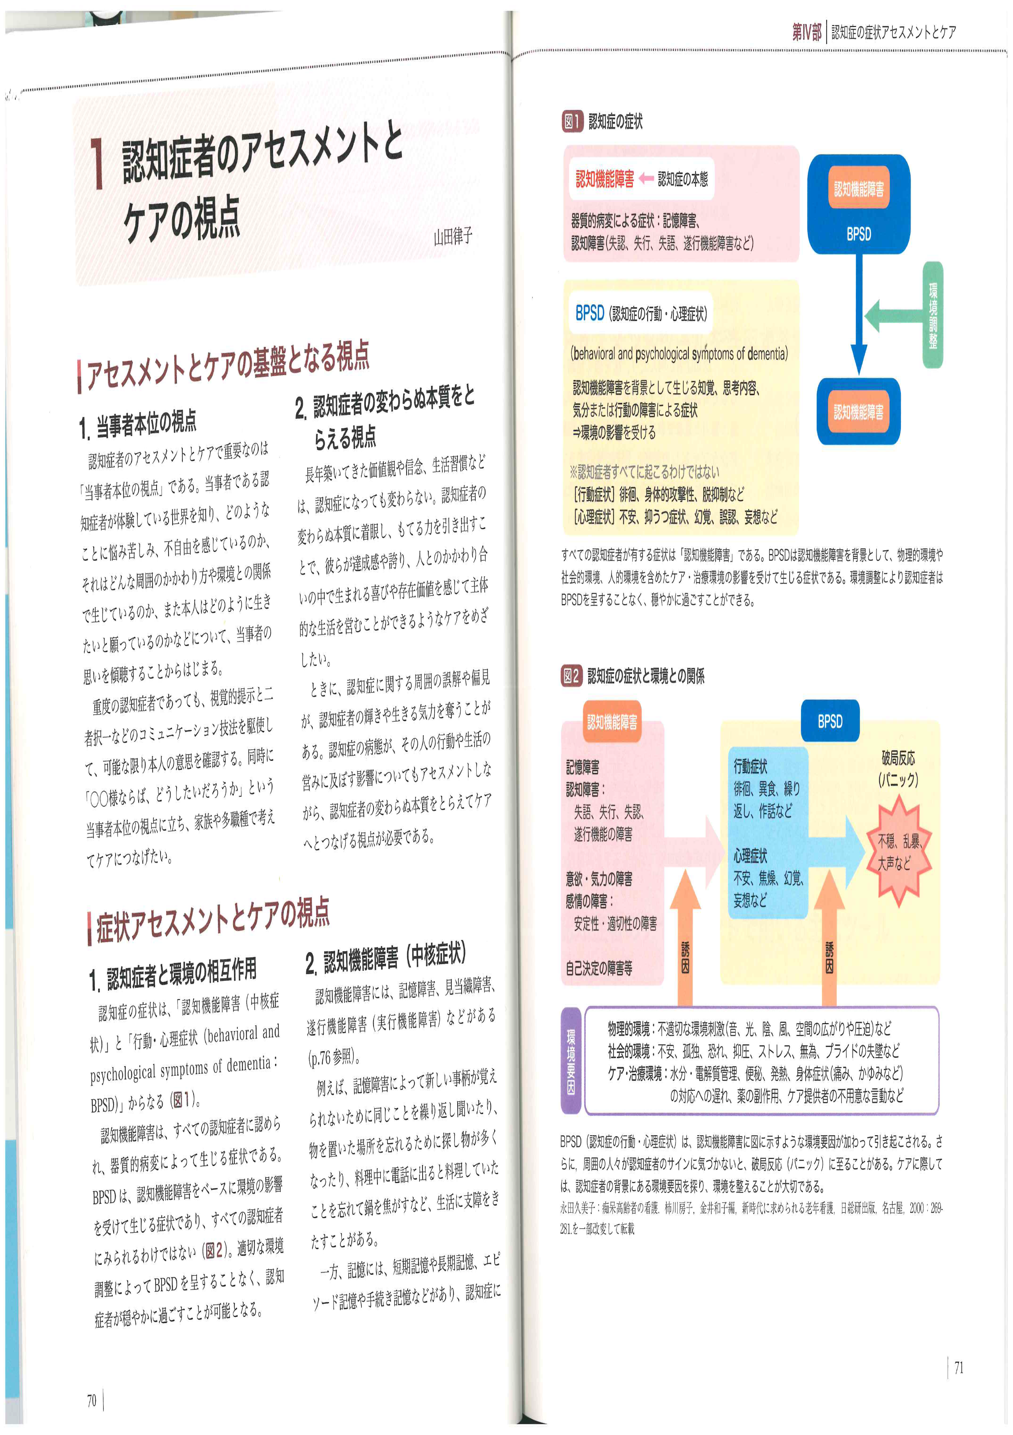
ＢＰＳＤはなぜ起きるのか
認知症の症状と環境との関係
中核症状
ＢＰＳＤは認知機能障害に 環境要因が加わって引き起こされる
周囲の人々が認知症者のサインに気づかないとＢＰＳＤがおこり不穏、大声などのパニック症状を引き起こす
認知症ケアガイドブックＰ７１より引用

Slide 4
入浴拒否について
入浴介助する介護士・看護師の思い
入浴時の患者さんの様子
入浴は大切なケア、患者さんのため
入浴を告げると興奮や抵抗を見せる
・入浴の効果に期待
血液循環促進、関節や筋肉の柔軟にする
気分爽快
・清潔に保つ
排泄物や付着物を取り除く、皮膚の粘膜の
機能を保つ
・身だしなみを保つ
清潔感、身だしなみを整える
・リラックスの時間の確保
疲労や緊張を減少させる
・入浴誘導時の拒否
「昨日入ったから」「帰ってから入るから」と言い断られ
るが無理やり起こして、車いすに乗せ連れていくなど
・脱衣時の拒否
「何するんだ！！」と大声をあげ服を脱がないので無
理やり脱がせているなど
・シャワー時の混乱
シャワー時、じっとしていられない。転倒の危険もある
ため複数名で無理やり抑え込んで行うなど

Slide 5

入浴拒否の本当の思い
入浴行動は数段階の複雑な行動の組み合わせで、実は非常に高度な動作です
痛いし苦しい
人の手を借りてまで入りたくない
知らない場所、知らない人がいっぱい。人前で服脱ぐのなんて嫌だ。
どうやってお風呂に入れば良いのかな
お風呂って何だっけ？
お財布、時計が盗まれるかもしれない
ゆっくり入れない。疲れるだけだ。
怠いし面倒だな

Slide 6
入浴拒否の対応
身体的な苦痛を除去する
チームで対応
強制しない、拒否の時はまずは受け止める
拒否がある時は時間をあけて再度誘う
時間を変更してみる
拒否の理由を尋ねる
生活習慣を知る
入浴時を嫌な体験としないようにする。快の気持ちを共有する
入浴の誘い方の工夫や声掛け
入浴をイメージするような声かけ ポジティブな声掛け

Slide 7
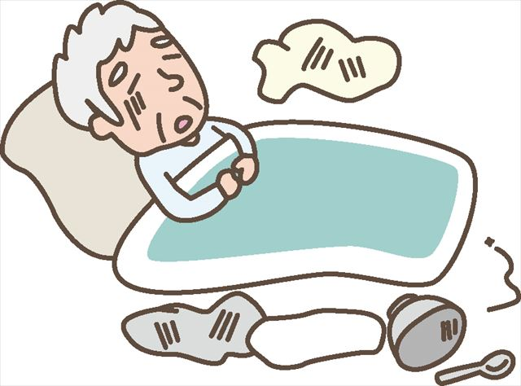
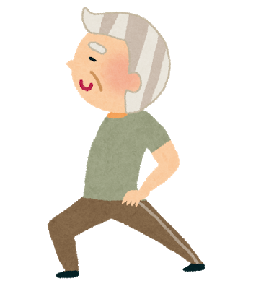

夜間不眠について
昼
夜
夜間の不眠
入眠困難 中途覚醒 早朝覚醒 熟眠障害など
昼夜逆転
睡眠覚醒リズム障害
その他問題になる睡眠状況
昼間の眠気 過眠など
睡眠に随伴する症状
レム睡眠障害、睡眠時無呼吸症候群、むずむず脚症候群など
昼は寝て夜になると元気

Slide 8
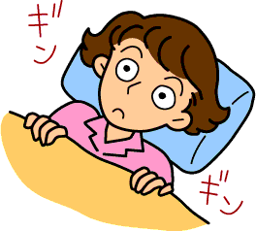
不眠なのはなぜだろうを考えてみる
本人の自覚を尋ねる
せん妄評価
薬剤の影響の評価
嗜好品の把握（飲酒、喫煙、カフェインなど）
日中の活動の様子
睡眠環境のチェック
睡眠パターンを知る
身体的な苦痛の有無
排泄状況
四肢の抹消の冷感

Slide 9
睡眠パターンを知る方法
中途覚醒
睡眠リズムが
一定ではない
活動・睡眠日誌
ベッドで横になっている時間が長い。うつらうつらしている
ベッドから離床。昼間の活動を充実させた
薬剤の整理
１種類の向精神薬

Slide 10
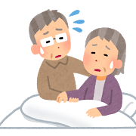
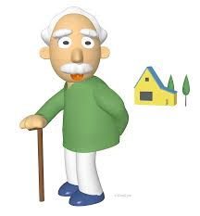

帰宅願望について
家に帰りたいと何度も強く訴えること
家に帰ると言い、じっと座って居られない。歩き出したりそわそわして声をかけてもうわの空。
出口を探して歩き出す。転倒のリスクがあり、目が離せなくなる
行動を抑制され次第に興奮したり、暴言、暴力につながることも

Slide 11
帰宅願望はなぜ起こるかを考える
・時間や場所の把握が難しいことがあり、その場所にいなければいけない理由がわからないので、帰りたくなる。
・落ち着く環境ではない、居心地が悪いと思っているので、その場にとどまるのは不安である。不安から解放されたい。
・帰りたい家は必ずしも、今住んでいる自宅とは限らない
・夕方になると、帰りたいがヒートアップする。夕方に帰路につくというもともとの生活習慣に起因する行動。
・スタッフの交代や夕食、人手の少ない時間での慌ただしさなどの雰囲気を感じているとも考えられる
・昼夜逆転している場合、睡眠覚醒リズム障害があると、夕方から覚醒してそわそわして落ち着かなくなる
・身体症状の影響、慢性疾患の急性増悪など、アルコール使用障害によるアルコール離脱症状
・薬剤の影響、アカシジアなど
自分の居場所であると思っていない
夕暮れ症候群（黄昏症候群）
せん妄

Slide 12
帰宅願望の対応
今起きている興奮した状態の対応（短期的な対応）と、日頃より居心地の良い環境を整える（長期的な対応）が必要となります
・「帰れません！！」と伝えない
・興奮状態にある。冷静さをとりもどしてもらう。
・活動パターンを把握、ソワソワする時間に合わせて、アクティビティーを行う時間にする。多職種で対応。
・生活歴を聴取し、本人の帰ろうとする目的に沿った声かけ
・帰宅願望につながったきっかけが何かを探る
・できるだけ、本人が落ち着けるようなじみの物を持ってきてくれるよう家族に依頼し環境づくり
・使い慣れた日常生活道具を持ち込む
・本人が興味、意欲をもって取り組める活動、役割を見つける。多職種で対応する。
・その人の生き様、人生を語ってもらう（回想法など）
短期的な対応
長期的な対応

Slide 13


認知症の人とのコミュニケーションで起こりやすいこと
コミュニケーションのずれが発生していませんか
お腹が痛いな。
トイレは？
危ない？
ここはどこだろう？この人はだれだろう？
トイレは右に曲がって左側にあります。一人では危ないのでナースコールで呼んでください

Slide 14
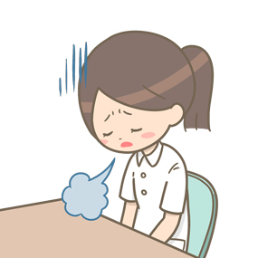

コミュニケーションのずれから発生した感情、情動
介護士・看護師
患者さん
・
疲労感、虚しさ
バーンアウト（燃え尽き症候群）
暴力、暴言
更なる拒否につながる

Slide 15
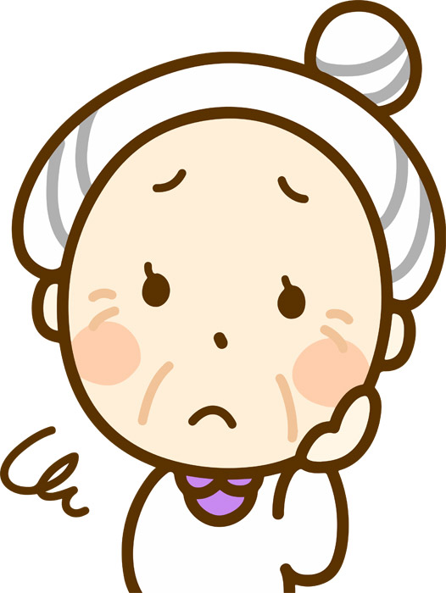
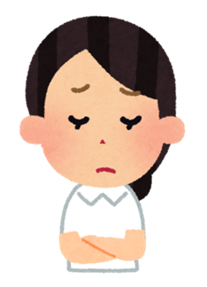
認知症の人を理解するには
まずはここからです
聞いてみる
話を想像する
現状を伝える
反応を見る
どう思うか聞いてみる
相談する
体験をイメージする

Slide 16

コミュニケーションの特徴
メッセージの表現形
 | 言語使う | 言語使わない
音声使う | 言語音声メッセージ | 非言語音声メッセージ
音声使わない | 言語非音声メッセージ | 非言語非音声メッセージ
非言語で伝わるメッセージは全体の７割から多いときで９割とも言われている。
顔の表情５５％ 声の調子３８％ 言葉７％
人はすべて賀露や服装で第一印象の９割がたが決まるのではなく、相手の言葉を判断するのに迷った時には、言語よりも非言語から受け取るメッセージの方を選択するという
言葉から受け取るメッセージは約３５％。大半は非言語メッセージから受け取り解釈している
加齢変化がある

Slide 17


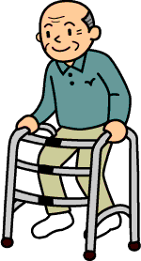
よくある場面①
怖い顔
なぜ注意されているか相手には理解できていません
怖い。こんな所には居られない。
説得、問い詰め
1人で動かないように、さっきも言いましたよ。
否定、拒否
ダメです。動かないでください！！

Slide 18
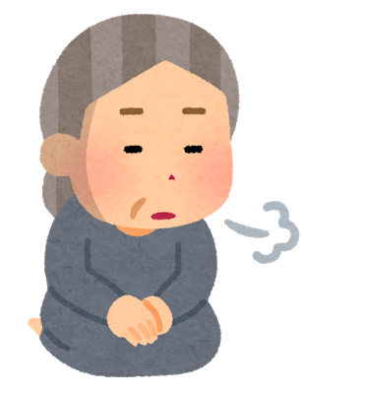


よくある場面②
拒否は援助者の声かけが原因なことも
ネガティブな声かけ
ポジティブな声掛け
取り替えないと臭いし、汚いですよ
きれいにすると気持ちいいですよ
笑顔

Slide 19
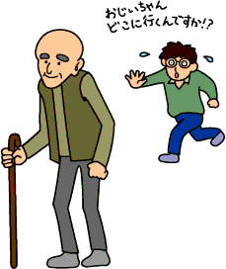
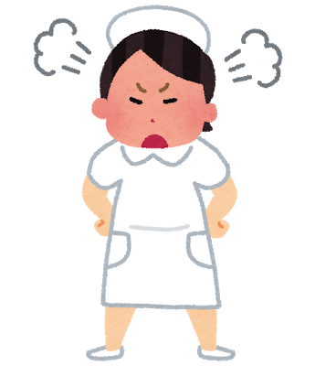
よくある場面③
混乱
不安
後ろから声をかけない
叫ばない
２つの動作のメッセージが違うのは恐怖
怖い顔
丁寧な言葉
どちらに行くのですか。一緒に行きましょう。

Slide 20

こんな時どうしますか？
Q1、一人じゃ危ない、転びますよ！
慣れないところでしょうからご案内します（一緒に行きましょう）
Q2、そんなところに何もありません！
変なものが見えたりすると不安ですよね
Q3、どうぞお仕事続けてください
会社にいる気がするのですね、ここは病院なので不思議ですね

Slide 21

まとめ
認知症の人たちとよりよい関係づくりのために
よく聞き、よく見て、対応しよう
チームで対応、多職種で連携しよう
コミュニケーション力が肝です

Slide 22
引用・参考文献
・大誠会認知症サポートチーム /編者 山口晴保 田中志子（２０１６）
「ポケット介護 楽になる認知症ケアのコツ」 技術評論社 初版第２刷
・高山成子（２０１４）「認知症の人の生活行動を支える看護ｴﾋﾞﾃﾞﾝｽに基づいた看護プロトコル」 医歯薬出版
・公益社団法人日本看護協会（２０１６）「認知症ケアガイドブック」 照林社
・大橋理枝 根橋玲子（２０１９）「コミュニケーション学入門」 一般財団法人放送大学教育振興会
・中島紀恵子（２０１７）「認知症の人々の看護」 医歯薬出版 第３版第１刷

Slide 23

ご清聴ありがとうございました

